Slide 1
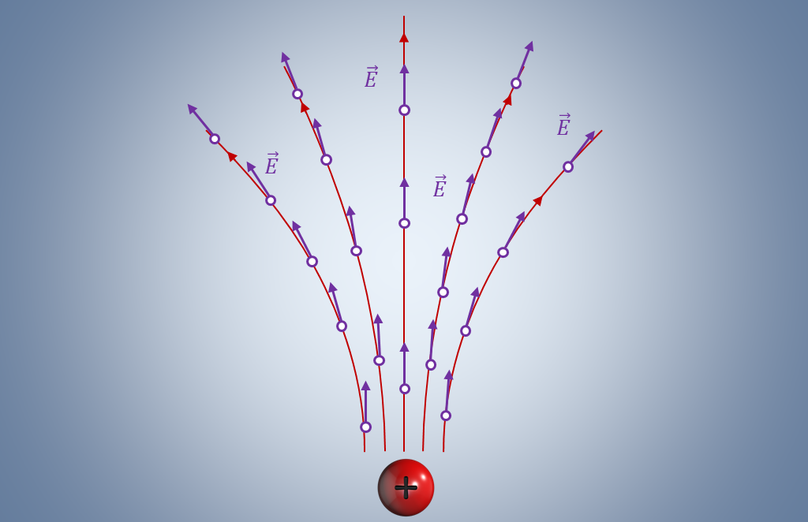
Розв'язування задач

Slide 2
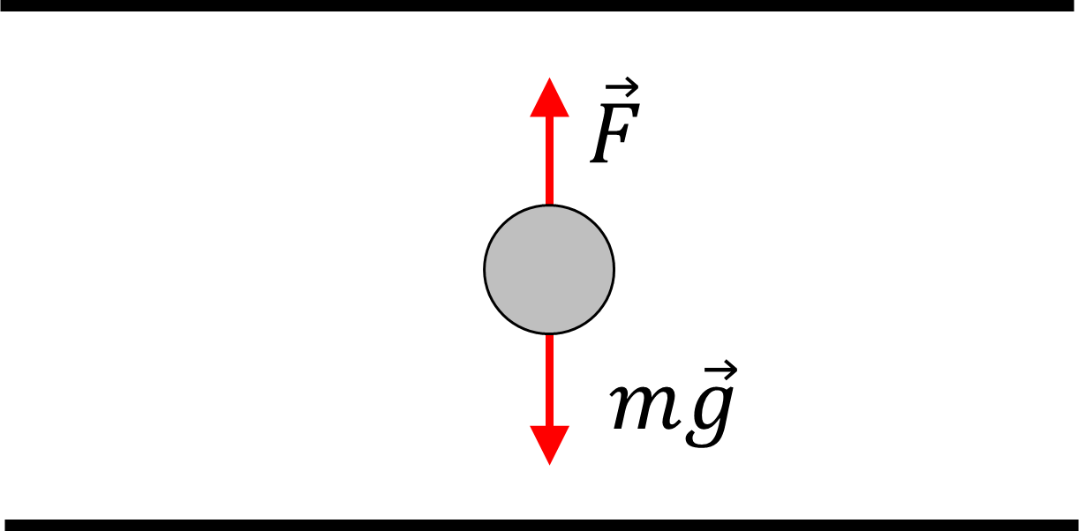
Розв'язування задач
1. У вертикальному однорідному електричному полі напруженістю
5⋅10⁵ Н/Кл перебуває порошина масою 0,05 мг. Який заряд порошини, якщо сила тяжіння, що діє на порошину, урівноважується силою, яка діє з боку електричного поля?

Slide 3
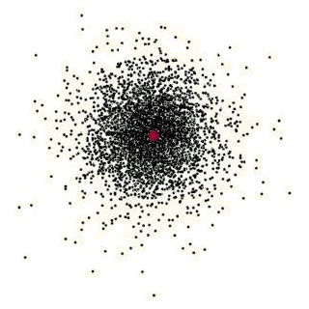
Розв'язування задач
2. В однорідному електричному полі електрон рухається із прискоренням 3,2⋅10¹³ м/с². Визначте напруженість електричного поля.

Slide 4
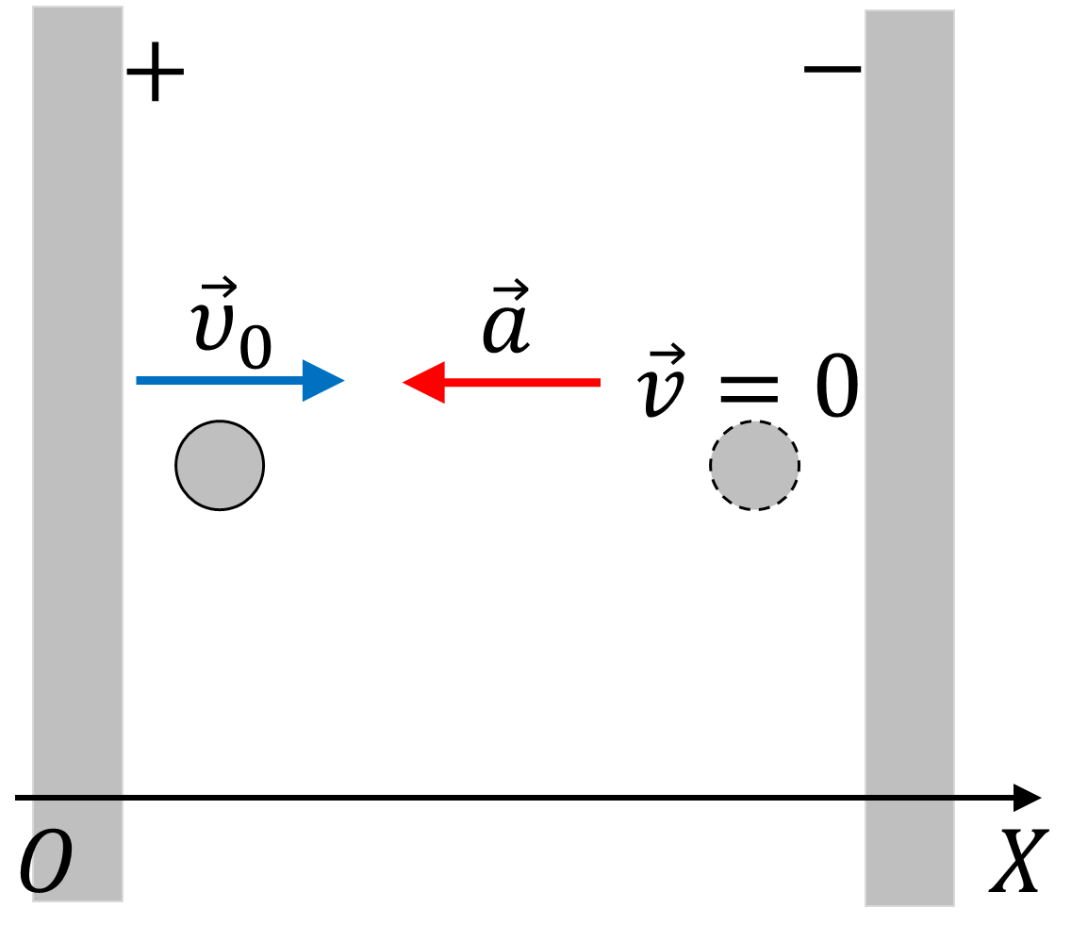
Розв'язування задач
3. Електрон, потрапивши в однорідне електричне поле, рухається в напрямку силових ліній. Через який час швидкість електрона дорівнюватиме нулю, якщо напруженість електричного поля 90 Н/Кл, а початкова швидкість електрона 1800 км/с?

Slide 5
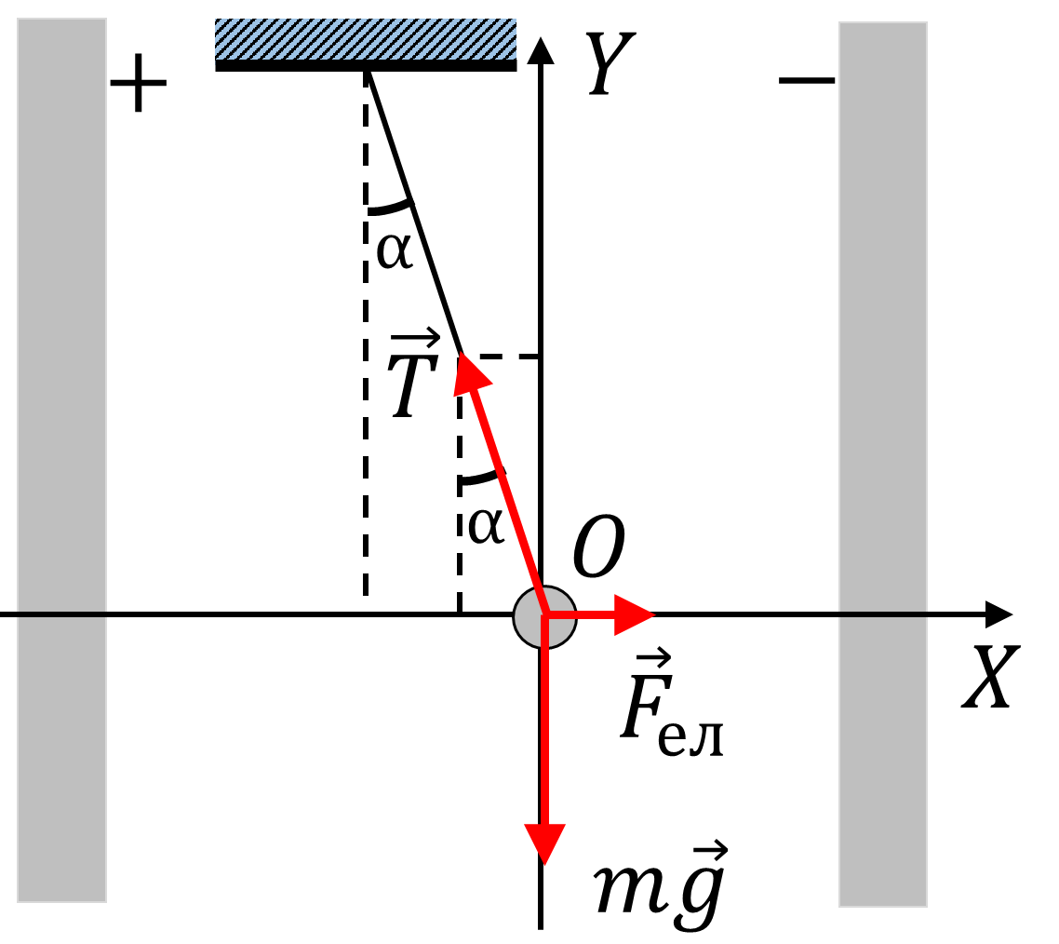
Розв'язування задач
4. В однорідне електричне поле, утворене двома вертикальними пластинами, поміщено кульку масою 2 г, підвішену на тонкій шовковій нитці. Після того як кульці передали заряд 1ꞏ10⁻⁶ Кл, нитка відхилилася на кут 30° від вертикалі. Визначте напруженість поля.

Slide 6
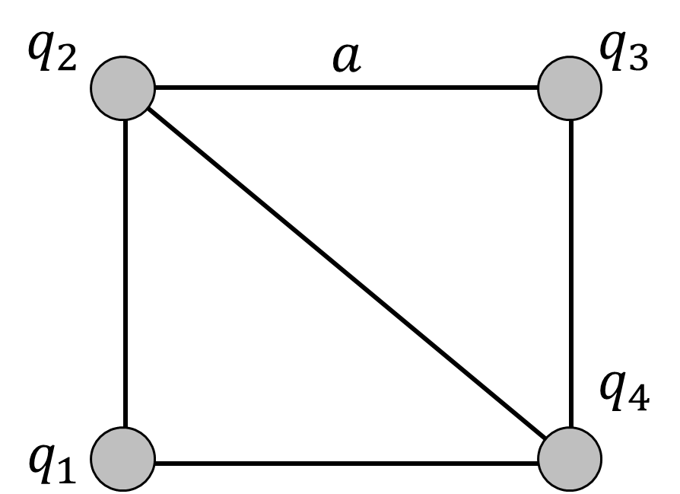
Розв'язування задач
5. У трьох вершинах квадрата зі стороною 20 см розташовані однакові точкові заряди по 4 нКл кожен. Знайти напруженість електричного поля в четвертій вершині квадрата.

Slide 7
Домашнє завдання
Повторити § 40,
Вправа № 40 (3, 4)

